Slide 1

PHÒNG GD-ĐT QUẬN LONG BIÊN
TRƯỜNG MẦM NON HOA SỮA
LĨNH VỰC PHÁT TRIỂN NHẬN THỨC
Hoạt động khám phá khoa học
Đề tài : Chú cảnh sát giao thông
Đối tượng : 4-5 tuổi
GV: Hoàng Anh

Slide 2

1 .Ổn định tổ chức :
Cô và trẻ đọc bài thơ “ Chú cảnh sát giao thông”
Đầu đội kê pi Tay đeo găng trắng Mặc cho trời nắng Giữa ngã tư đường Gậy chỉ bốn phương Người người đi đúng Gậy đưa thẳng đứng Mọi hướng dừng ngay Khi chú dang tay Hai chiều xuôi ngược Phía sau, phía trước Đừng ngại chờ lâu Mọi người nhắc nhau
Đợi tay chú chỉ.

Slide 3

2. Phương pháp,hình thức tổ chức:
*HĐ 1: Tìm hiểu về chú cảnh sát giao thông

Slide 4
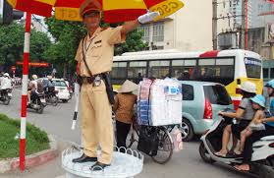

Slide 5
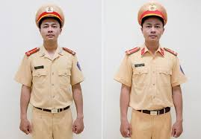

Slide 7
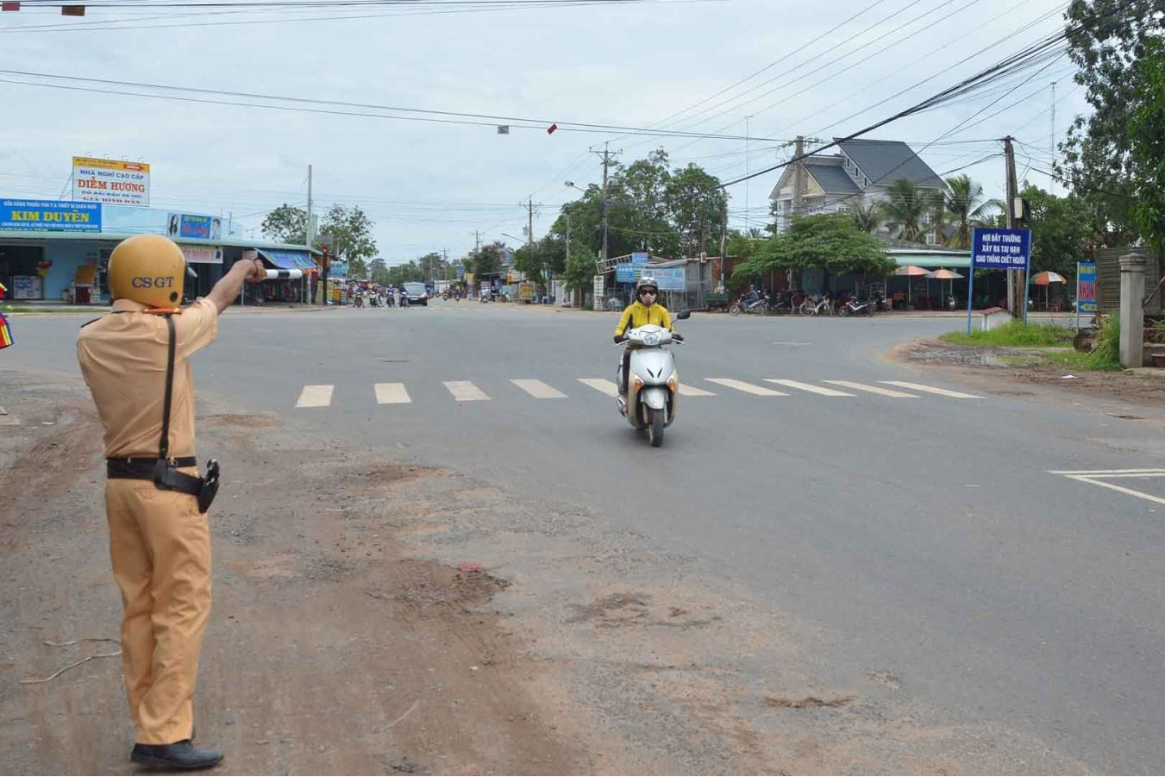
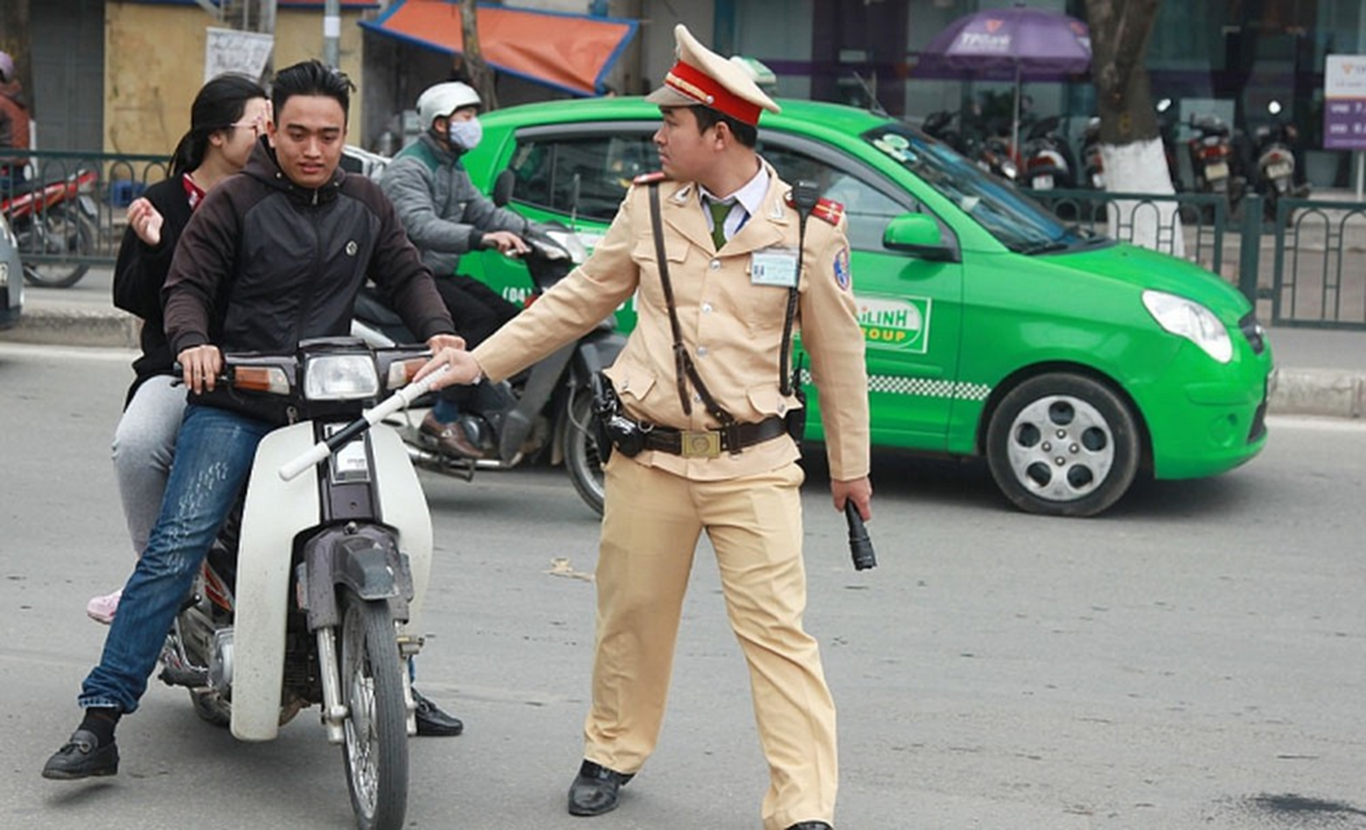

Slide 8
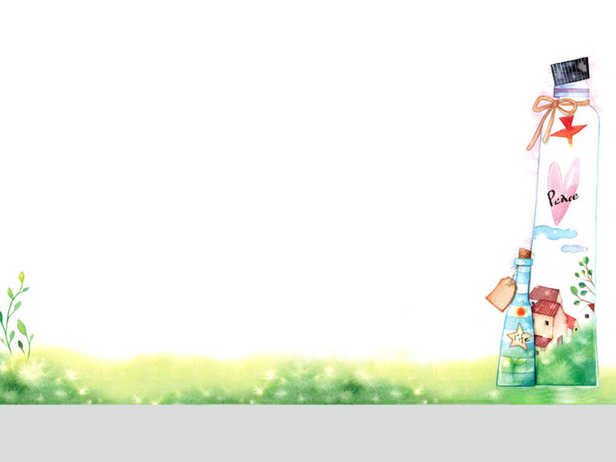
Mở rộng :

Slide 9
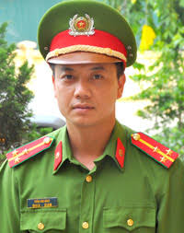

Slide 10
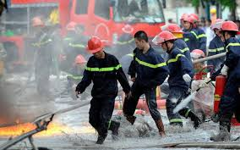

Slide 11
Giáo dục:
- Trẻ yêu quý, kính trọng các nghề trong xã hội
- Và chăm ngoan, học giỏi để làm được nghề mơ ước

Slide 12


3. Kết thúc: Cô và trẻ hát bài “Công an tí hon”

